Slide 1
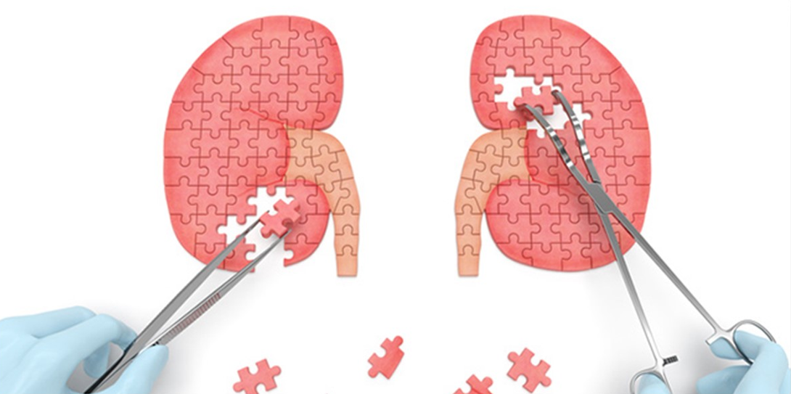
TRANSZPLANTÁCIÓS VÁRÓLISTÁN LÉVŐ VESEBETEGEK VISZONYULÁSA AZ ÉLŐDONOROS TRANSZPLANTÁCIÓHOZ
Szalamanov Georginé
Transzplantációs Alapítvány
Szendy Béla
Szendy and Szendy

Slide 2
CÉLKITŰZÉS
Ma a világon több millió embert tartanak életben a dialízis valamely fajtájával, és a kezelt vesebetegek száma világszerte évről-évre emelkedik.
Egyre nagyobb jelentőséget kapnak az élő donorból történő szervátültetések még azon országokban is, ahol a cadaver donorok száma lényegesen több mint hazánkban.
Fontos célkitűzésünk volt annak megismerése, hogy Magyarországon a krónikus vesebetegek, a művese kezeltek hogyan vélekednek az élődonoros veseátültetésről, ezáltal fényt deríteni arra, miért olyan alacsony hazánkban továbbra is az élődonoros veseátültetések száma.

Slide 3
VESEÁTÜLTETÉS – 2019.

Slide 4
A MINTA JELLEGE ÉS A MINTAVÉTEL MÓDSZERE
A „Veseátültetés” c. filmet elérhetővé tettük bárki számára web- és facebook oldalunkon, valamint YouTube csatornánkon.
Jelen elemzéssel a művesekezelt betegek azon csoportjának véleményét gyűjtöttük csokorba, akik látták a filmet, és készek önkéntes alapon, a személyiségi jogok maximális betartása mellett az online kérdőívet kitölteni.
Az 1070 transzplantációra váró művesekezelt betegből 75 online kitöltött kérdőívet kaptunk vissza.

Slide 5
A VÁLASZADÓK DEMOGRÁFIAI ADATAI I.
NEM SZERINTI MEGOSZLÁS (%)
n = 75
ÉLETKOR SZERINTI MEGOSZLÁS (%)
Átlagéletkor: 44,1 év
n = 75

Slide 6
A VÁLASZADÓK DEMOGRÁFIAI ADATAI II.
LAKÓHELY SZERINTI MEGOSZLÁS (%)
n = 75
ISKOLAI VÉGZETTSÉG SZERINTI MEGOSZLÁS (%)
n = 75

Slide 7
A VÁLASZADÓK CSALÁDI ÁLLAPOTA ÉS SZÜLŐI HÁTTERE
CSALÁDI ÁLLAPOT SZERINTI MEGOSZLÁS (%)
n = 75
ÉLNEK-E A SZÜLŐK? (%)
n = 75

Slide 8
MIÓTA JÁRNAK DIALÍZISRE?
ÁTLAGOSAN 4,3 ÉV ÓTA
n = 75

Slide 9
KIVEL NÉZTÉK A FILMET?
A filmet a válaszadók közel 1/5-e a családjával látta, viszont több mint 2/3-a egyedül nézte meg. Ezek a tények azért különösen figyelemre méltók, mivel a válaszadók több mint 2/3-a él házastársi és élettársi kapcsolatban.
Kisebb arányt képviselnek az érzelmileg közelállók (6 fő). A mással látott kategória a betegtársakkal (2 fő), mint „sorstársakkal” való közös filmnézést jelentette.
n = 75

Slide 10
FELMERÜLT-E A VÁLASZADÓKBAN AZ ÉLŐDONOROS VESEÁTÜLTETÉS GONDOLATA?
A FILM MEGNÉZÉSE ELŐTT
n = 75
A FILM MEGNÉZÉSE UTÁN
n = 75

Slide 11
A FILMMEL KAPCSOLATBAN TETT LÉPÉSEK
A FILM MEGTEKINTÉSE ELŐTT
POZITÍV ATTITŰD
Vizsgálatok, orvosi konzultáció: 13 fő
Nincs szóba jöhető donor, de foglalkozik vele: 8 fő
A donorral nincs vércsoport egyezés: 3 fő
Már egyszer volt élődonoros veseátültetése: 1 fő
NEGATÍV ATTITŰD
Nem tettek semmit: 5 fő
Kórházi fertőzéstől tart: 1 fő
A FILM MEGTEKINTÉSE UTÁN
POZITÍV ATTITŰD
új szegmens 13,3%-nál, 8 főnél merült fel
Orvosi vizsgálatok: 5 fő
A film megtekintése előtt is tettek lépéseket, de a film meggyőzte őket ennek helyességéről: 4 fő
NEGATÍV ATTITŰD
Nem tettek semmit, nem látják még szükségesnek: 8 fő
Nincs lehetséges donor: 2 fő

Slide 12
MIÉRT ZÁRKÓZNAK EL AZ ÉLŐDONOROS VESEÁTÜLTETÉSTŐL?
n=53

Slide 13
RÉSZLETES VÉLEMÉNYEK A FILMRŐL
n=45-74

Slide 14
A FILMRŐL ALKOTOTT ÖSSZEGZŐ VÉLEMÉNYEK SZERINTI MEGOSZLÁS
n=75

Slide 15
ÖSSZEFOGLALÁS
Az átlagos tetszésindex 4,5, tehát a Veseátültetés c. film általános fogadtatása kedvezőnek tekinthető.
Összegzésként levonható az a következtetés, hogy a film hatására a 75 válaszadóból 8 fő, 13,3% véleménye negatív attitűdről pozitívra változott, vagyis lépéseket tettek, illetve határoztak el az élődonoros veseátültetés érdekében.

Slide 16
KONKLÚZIÓ
Az 1070 fős várólistán lévő betegek 7%-ának véleménye releváns mérőszám, de szükséges az internettel nem rendelkező betegek véleményét is megismerni.
A járvány elmúltával a Transzplantációs Fórumokat és a dialízis centrumok látogatását folytatni kell.
Az évekkel ezelőtt már rendeletileg engedélyezett keresztdonációt végre el kell indítani.
A külföldön évek óta sikeresen végzett inkompatibilis transzplantációt nálunk is be kell vezetni, hiszen a válaszadók 17%-a a donáció meghiúsulásának a nem egyező vércsoportot jelezte.

